Slide 1
빅데이터 플랫폼 요구사항 분석
김사라

Slide 2
목차
빅데이터 플랫폼 요구사항
2 . 빅데이터 플랫폼 구축

Slide 3
01
빅데이터 플랫폼 요구사항

Slide 4
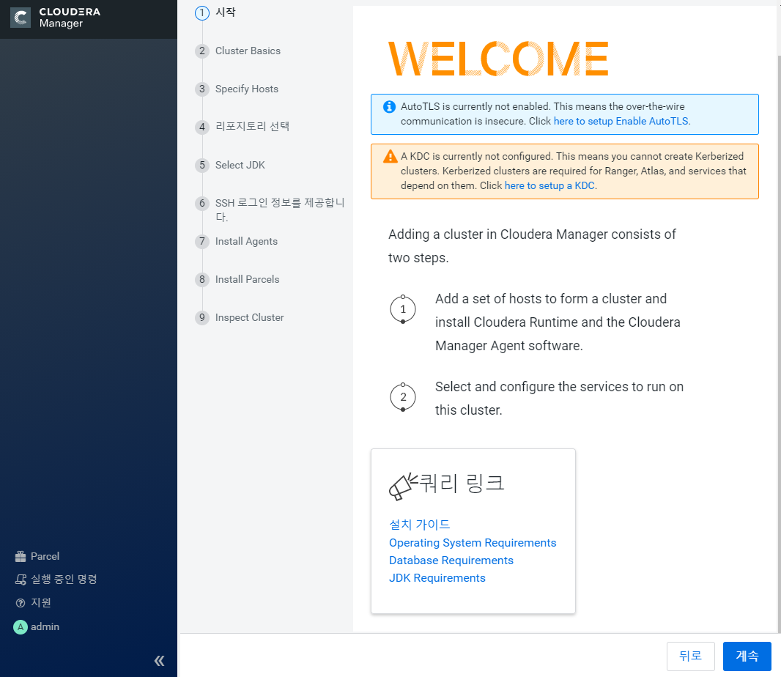
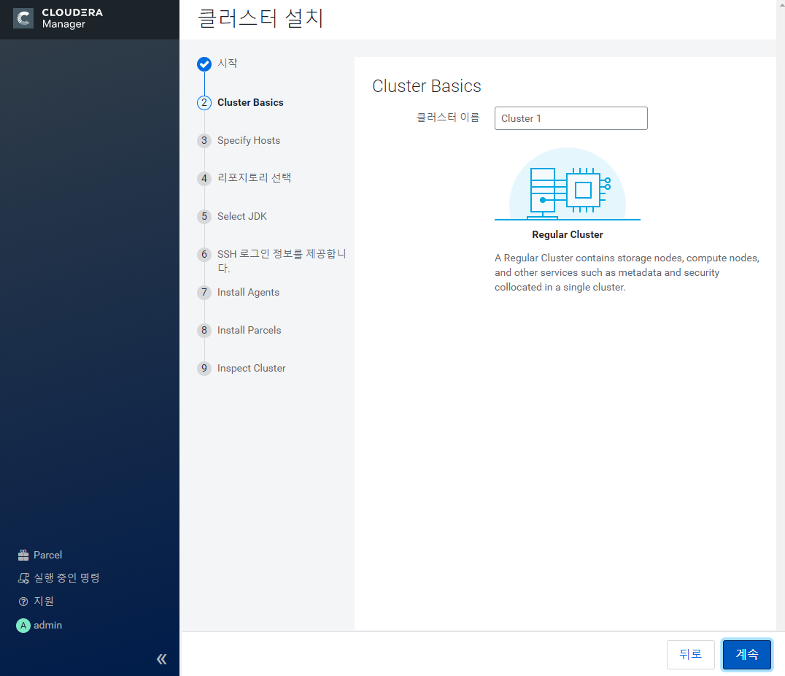
02
빅데이터 플랫폼 구축
①
①
②
http:// 192.168.56.201:7180 접속
→ 계정 + 암호 : admin 입력 후 로그인
→ ① ‘계속’ 클릭
① 클러스터 이름 : Clouster 1
② ‘계속’ 클릭

Slide 5
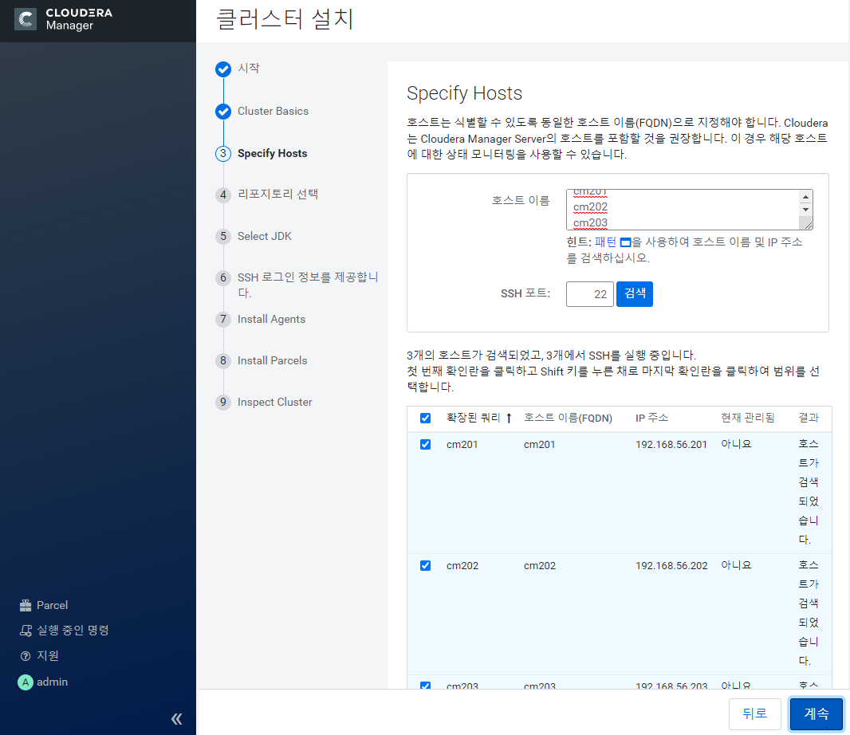
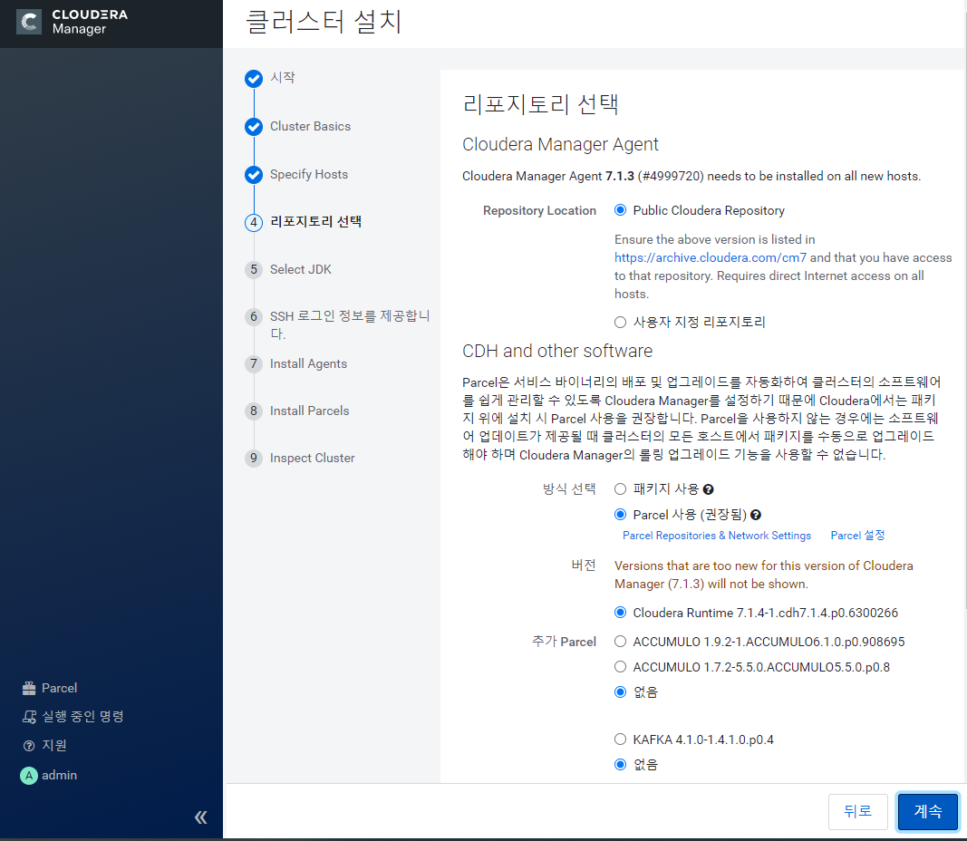
02
빅데이터 플랫폼 구축
①
②
③
④
①
① host 이름 입력 (cm201, cm202, cm203)
② ‘검색’ 클릭
③ 위와 같이 화면 출력 확인
④ ‘계속’ 클릭
① ‘계속’ 클릭

Slide 6
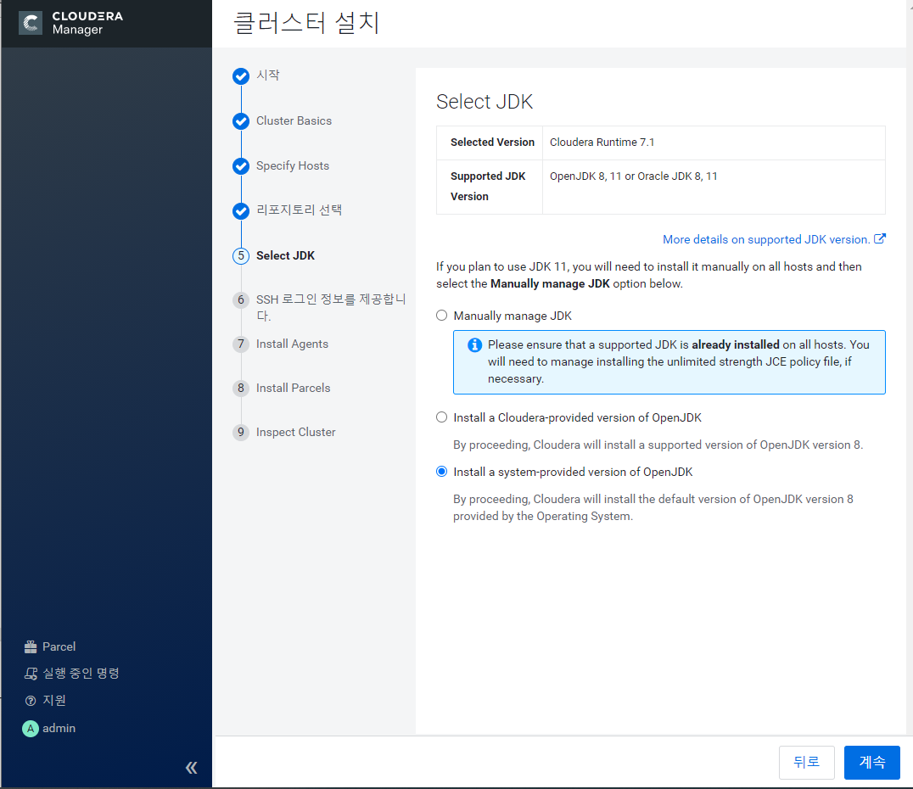
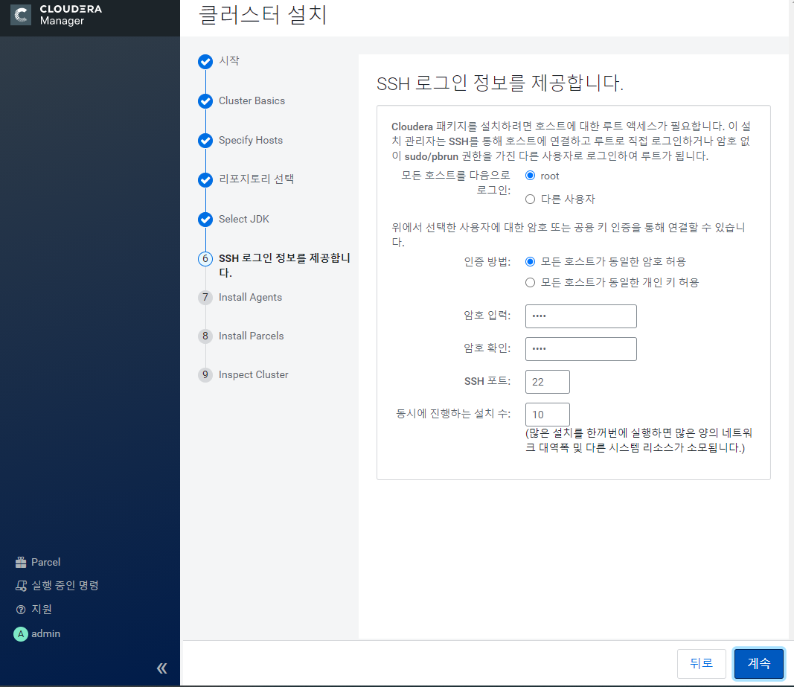
02
빅데이터 플랫폼 구축
①
①
②
②
① ‘Install a Cloudera-provided version of
OpenJDk’ 선택
② ‘계속’ 클릭
① ‘암호 입력’, ‘암호 확인’ : 1234
② ‘계속’ 클릭

Slide 7
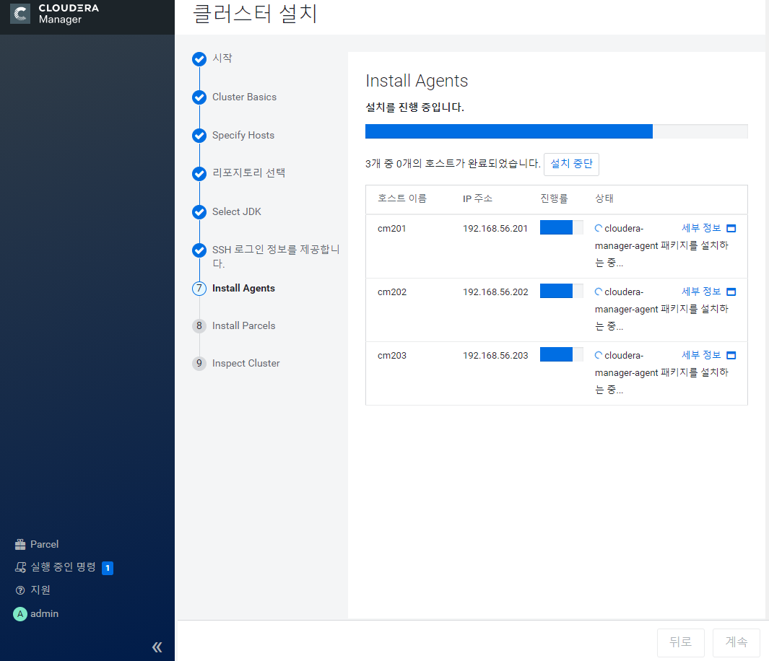
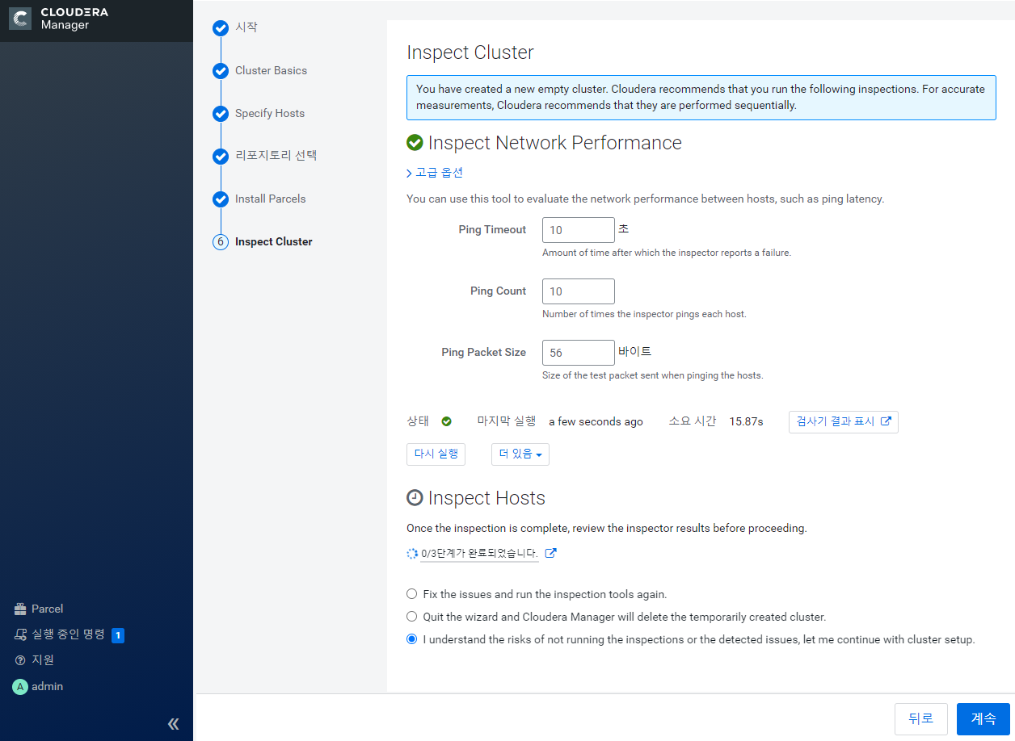
02
빅데이터 플랫폼 구축
①
①
②
③
④
① 위와 같이 설치 진행
① [Inspect Network Performance] 버튼 클릭 점검
② [Inspect Hosts] 버튼 클릭 점검
③ 마지막 선택사항 클릭
④ ‘계속’ 클릭 → 완료

